Slide 1


UBND PHƯỜNG PHÚC LỢI
TRƯỜNG MẦM NON TUỔI HOA
GIÁO ÁN PHÁT TRIỂN NHẬN THỨC
Đề tài: NBTN : Bé tự giới thiệu về mình
Lứa tuổi: 24– 36 tháng
Lớp nhà trẻ D2

Slide 2


BÀI HÁT:
Em đi nhà trẻ

Slide 3


BẠN TRAI
TÓC NGẮN
ÁO CỘC
QUẦN ĐÙI
ĐI GIẦY

Slide 4
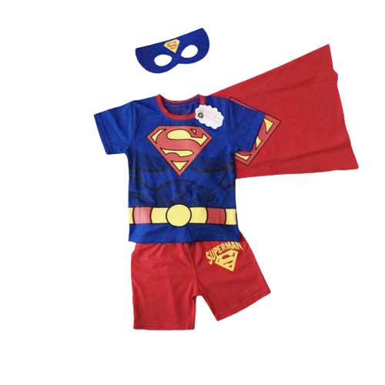
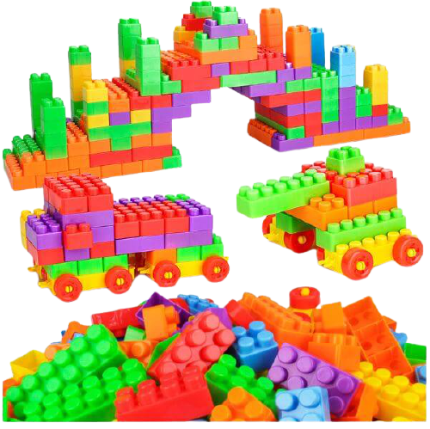


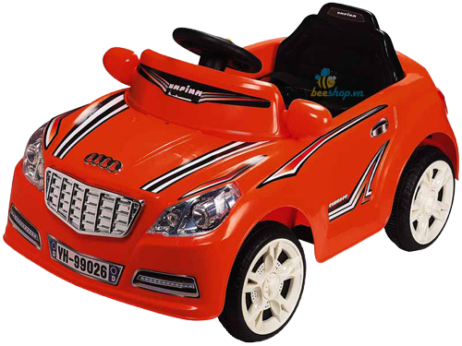
BÉ TRAI THÍCH NHỮNG GÌ?

Slide 5

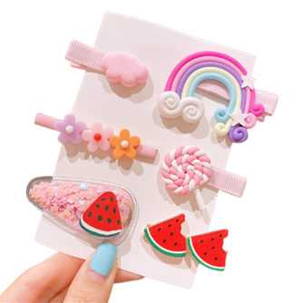
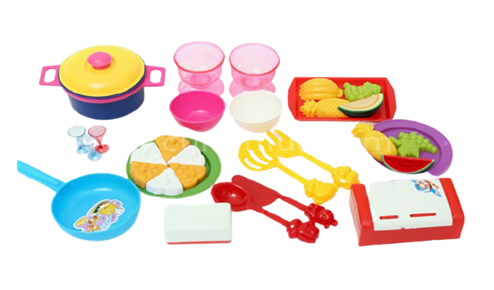
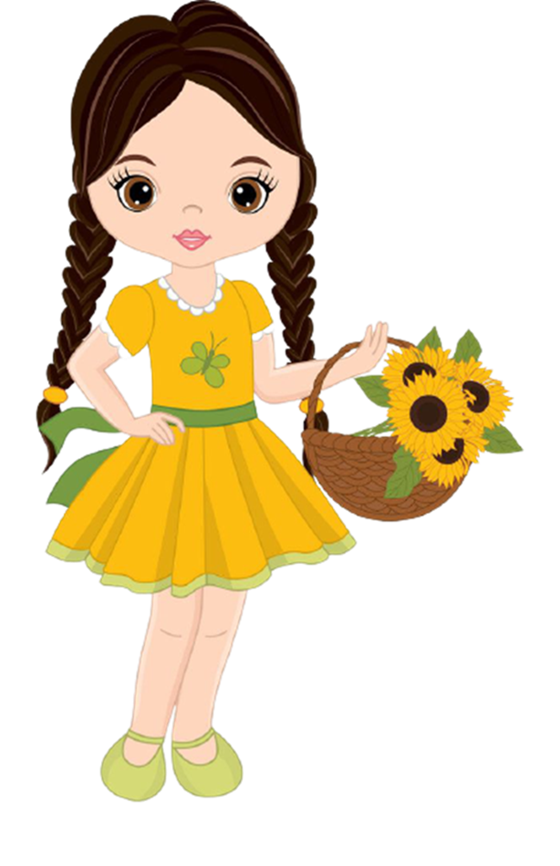
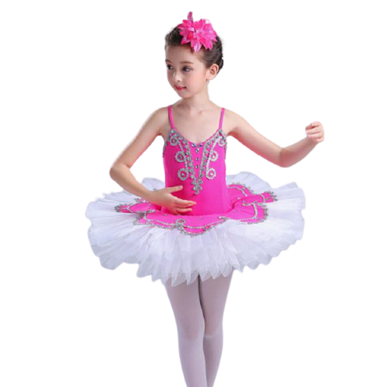
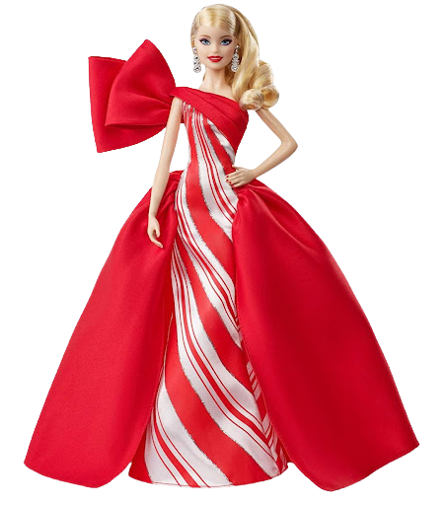
Bạn gái thích những gì?

Slide 6

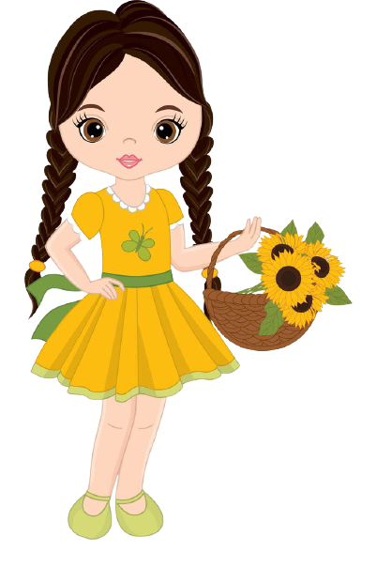
BẠN TRAI
BẠN GÁI

Slide 7

Trò chơi:
Bạn nào xuất hiện.

Slide 8


Bạn gái

Slide 9


BẠN TRAI

Slide 10

Xin chào và hẹn gặp lại!

